Slide 1
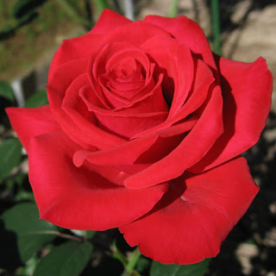
আজকের ক্লাসে সবাইকে স্বাগতম

Slide 2
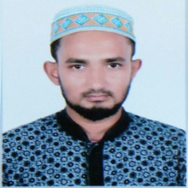
পরিচিতি
শিক্ষক পরিচিতি
মুখলেছুর রাহমান
সহকারী শিক্ষক (গ্রন্থাগার ও তথ্য বিজ্ঞান)
উচাখিলা আলিম মাদ্রাসা
ঈশ্বারগাঞ্জ, ময়মনসিংহ।
Email: muklas2280@gmail.com
পাঠ পরিচিতি
বিষয়ঃ বাংলা
শ্রেণিঃ ৮ম
অধ্যায়ঃ অষ্টম
সময়ঃ 40 মিনিট

Slide 3
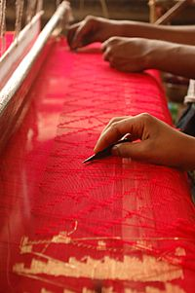
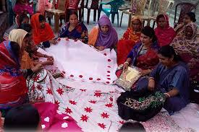
এসো নিচের ছবিগুলো লক্ষ্য করি
জামদানী
নকশি কাঁথা

Slide 4
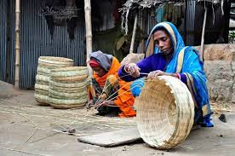
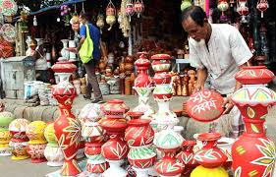
বাশেঁর তৈরি দ্রব্যাদি
মৃৎ শিল্প

Slide 5
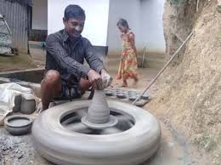
আজকের পাঠ
আমাদের লোকশিল্প

Slide 6
শিখনফল
এই পাঠ শেষে শিক্ষার্থীরা……………
লেখক পরিচিতি বলতে পারবে।
লোকশিল্প কী তা বলতে পারবে।
বিভিন্ন অঞ্চলের লোকশিল্প ও লোক-ঐতিহ্য বর্ণনা করতে পারবে।
লোকশিল্প সংরক্ষনের প্রয়োজনীয়তা ব্যাখ্যা করতে পারবে।
আমাদের দেশের লোকশিল্প সম্পর্কে আগ্রহী ও শ্রদ্ধাশীল হতে পারবে।

Slide 7
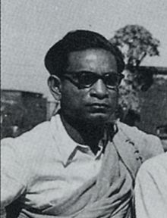
লেখক পরিচিতি
সম্মাননাঃ স্বাধীনতা পুরস্কার, প্রেসিডেন্টস গোল্ড মেডেল, বাংলা একাডেমির ফেলো সম্মাননা।
জন্মঃ ১৯২১ খ্রিঃ (কলকাতায়)
শিক্ষাজীবনঃ কলকাতা ইন্সটিটিউট অফ আর্টস
কর্মজীবনঃ ঢাকা চারুকলা ইন্সটিটিউট, বাংলাদেশ ক্ষুদ্র ও কুটিরশিল্প ডিজাইন সেন্টারের প্রধান নিযুক্ত হন
মৃত্যুঃ ১৯৮৮ খ্রিঃ (ঢাকা)
কামরুল হাসান
জাতীয় পতাকার ডিজাইনার

Slide 8
লোকশিল্প কী ?
দেশি জিনিস দিয়ে দেশের মানুষের হাতে তৈরি শিল্পসম্মত দ্রব্যকে লোকশিল্প বলে। খাদ্যশস্যের পরেই বাংলাদেশেরে মানুষের জীবনের সঙ্গে যে জিনিসটি অতি নিবিড়ভাবে জড়িয়ে আছে, তা হলো এখানকার কুটিরশিল্প । একসময় নিত্য ব্যবহার্য সমস্ত পণ্যই কুটিরে তৈরি হত। শিল্পগুন বিচারে এ সব পণ্যই লোকশিল্পের মধ্যে গণ্য।

Slide 9
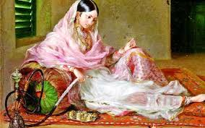
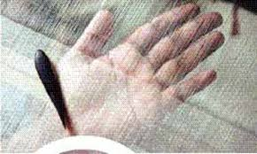
মসলিনঃ
মসলিনঃ ঢাকা শহরের অদুরে ডেমরা এলাকার তাতিদেঁর অমূল্য সৃষ্টি। ঢাকার মসলিন মোগল বাদশাহদের বিলাসের বস্তু ছিল। মসলিন কাপড় এত সূক্ষ্ণ সুতা দিয়ে বোনা হতো যে ছোট্ট একটি আংটির ভিতর কয়েকশ গজ কাপড় প্রবেশ করানো যেত।

Slide 10
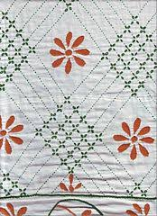
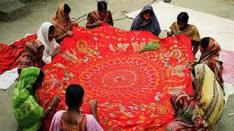
নকশিকাঁথাঃ একসময় খুবই জনপ্রিয় ছিল। বর্ষাকালে চারিদিকে পানি থৈ থৈ করে, ঘর থেকে বের হওয়া যায় না, এমন সময় গ্রামের মেয়েরা খাওয়া দাওয়া পরে পানের বাটা পাশে নিয়ে নকশিকাঁথা সেলাই করত। এক একটি কাঁথা সেলাই করতে কমপক্ষে ছয় মাস লাগত। আর এই সেলাইয়ে কত গল্প, কত হাসি, কত কান্না মধ্যদিয়ে শেষ হত বলা যেত না। তবে সুক্ষ্ণ সেলাই আর রঙ বেরঙের নকশার জন্য নকশিকাঁথা বলা হয় না বরং কাঁথার প্রতিটি সুচের ফোড়েঁর মধ্যে লুকিয়ে আছে এক একটি পরিবারের কাহিনী, তাদের পরিবেশ, তাদের জীবনগাথা।

Slide 11
দলীয় কাজ
কাঁথার প্রতিটি সুচের ফোড়ের মধ্যে লুকিয়ে আছে এক একটি পরিবারের কাহিনী, তাদের পরিবেশ, তাদের জীবনগাথা – বলতে কী বুঝ আলোচনা করে লেখ।
সময়ঃ ১২ মিনিট

Slide 12
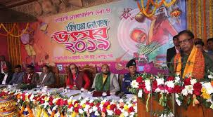
লোকশিল্প সংরক্ষণ ও সম্প্রসারনের দায়িত্ব আমাদের সকলের। বাংলাদেশের শহরতলি কিংবা গ্রামের হাজার হাজার নারী-পুরুষ কাজের অভাবে দিন দিন দারিদ্রের শিকার হচ্ছে। সুপরিকল্পিতভাবে লোকশিল্প প্রস্তুতির দিকে মনোযোগ দিলে সমস্যার সমাধান হতে পারে। লোকশিল্পের ভিতর দিয়ে হৃদয়-মনের প্রকাশ হলে বিদেশিরা আকৃষ্ট হবে এবং বৈদেশিক মুদ্রা অর্জন করে দেশকে উন্নতির দিকে নিতে পারব।

Slide 13
শব্দার্থ ও টীকাঃ
পণ্য= বিক্রি করা যায় এমন জিনিস ।
অপ্রতুল= য‡_ষ্ঠ নয়।
দক্ষতা= নিপুনতা।
জীবনকথা= জীবনের কাহিনী।
সংরক্ষণ= বিশেষভাবে রক্ষা করা।
সম্প্রসারণ= প্রসারিত, বিস্তার করা।

Slide 14
একক কাজ
১। কামরুল হাসান কত সালে জন্মগ্রহন করেন।
২। লোকশিল্প বলতে কী বুঝায় ?
৩।তোমার দেখা কয়েকটি লোকশিল্পের পরিচয় দাও।
৪। জাতীয় পতাকার ডিজাইনার কে ?
৫। নিজেদের দেশের শিল্প সম্পর্কে জানবে।

Slide 15
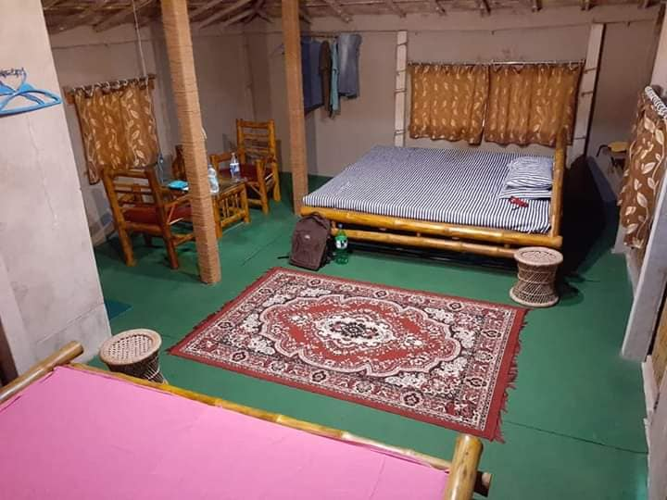
বাড়ির কাজ
“বাংলাদেশের প্রাচীন ঐতিহ্য ফিরিয়ে আনতে এবং অর্থনৈতিক মুক্তির জন্য লোকশিল্প সংরক্ষনের প্রয়োজনীয়তা অনস্বীকার্য” তোমার স্বপক্ষে যুক্তি দাও।

Slide 16
